Slide 1
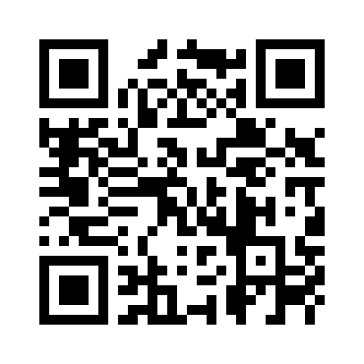
Gestion des déchets • Waste management
i
Comment trier vos déchets ? | How to sort your waste?
La couleur du couvercle du bac indique sa destination | The color of the bin lid indicates its intended use
⬤ Vert — Verre Verre alimentaire uniquement : Vidés de leur contenu Sans sac, bouchon, ou couvercle Pas d’objets en verre non alimentaires (ampoules, miroirs, vaisselle…) | ⬤ Green — Glass Food glass containers only: Emptied of their contents No bags, caps, or lids No non-food glass items (light bulbs, mirrors, tableware…)
⬤ Jaune — Emballages Vidés de leur contenu En vrac Papier, carton, métal, plastique | ⬤ Yellow — Packaging Emptied of their contents Loose (no bags) Paper, cardboard, metal, plastic
⬤ Marron* — Ordures ménagères Tout ce qui ne peut pas être trié Déchets dangereux, médicaux ou professionnels interdits * Le couvercle du bac peut être marron, gris ou de la même couleur que le bac lui-même. | ⬤ Brown* — Residual household waste Anything that cannot be sorted Hazardous, medical, or professional waste prohibited * The bin lid may be brown, grey, or the same color as the bin itself.
À noter • Please note:
Informations fournies à titre indicatif uniquement.
Seules les consignes officielles de la municipalité font foi.
This information is provided for indicative purposes only.
Only the official municipal guidelines are authoritative.
Informations officielles • Official information:
https://www.menton.fr/Tri-selectif.html
L’absence de tri peut entraîner des amendes municipales.
Improper sorting may result in municipal fines.
!

